Slide 1
Полимерная жидкая гидроизоляция
Акселерационная программа «Мосполитех-Чебоксары 3.0»
Чебоксарский институт (филиал) Московского политехнического университета
Кафедра «Строительного производства (Автономов А.Н.)»

Slide 2
Пользователь и проблема
Пользователи жидкой полимерной гидроизоляции могут варьироваться от профессиональных строителей до частных владельцев недвижимости.
Проблемы жидкой полимерной гидроизоляции включают:
1. Чувствительность к температурным условиям.
2. Необходимость тщательной подготовки поверхности.
3. Требование специализированного оборудования для нанесения.
4. Подверженность механическим повреждениям после нанесения.
5. Высокая стоимость, учитывая затраты на подготовку и нанесение.
6. Возможные проблемы с совместимостью с другими материалами.

Slide 3
Актуальность проекта и область применения
Применение гидроизоляции:
Защита различных конструкций от проникновения влаги.
Гидроизоляция в строительстве:
Ключевой элемент для обеспечения долговечности зданий и сооружений.
Защита от влаги:
Предотвращение разрушительного воздействия воды на материалы и конструкции.

Slide 4
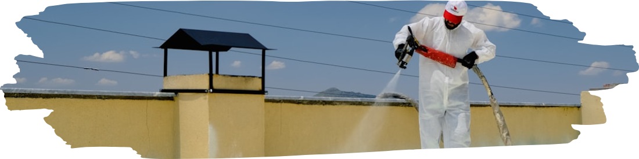
Конкуренты (аналоги)
На российском рынке жидкой гидроизоляции присутствует большое количество отечественных и зарубежных производителей. Среди ключевых игроков можно выделить:
Sika
Mapei
BASF
Технониколь
Пенетрон
КТтрон
Гидротэкс

Slide 5
Решение
Первым шагом для улучшения жидкой полимерной гидроизоляции может быть улучшение ее стойкости к воздействию ультрафиолетовых лучей. Это позволит материалу дольше сохранять свои свойства и защищать поверхность от внешних воздействий.
Вторым шагом может быть увеличение эластичности материала. Это позволит ему легче выдерживать деформации и тем самым обеспечивать более надежную защиту поверхности.
Третьим шагом может быть улучшение адгезии материала к поверхности. Это обеспечит более прочное соединение и предотвратит образование трещин и просачивание влаги.
Четвертым шагом может быть добавление специальных добавок, улучшающих свойства материала, такие как устойчивость к химическим веществам, температуре и износу.

Slide 6

Перспективы развития технологии
Перспективы развития технологии полимерной жидкой гидроизоляции включают улучшение свойств материалов, разработку новых формул и методов нанесения, а также расширение области применения в строительстве. Технология полимерной жидкой гидроизоляции постоянно развивается благодаря исследованиям и инновациям в этой сфере.

Slide 7
Примеры успешного использования
Примеры успешного использования полимерной жидкой гидроизоляции включают защиту фундаментных и подземных конструкций, кровельных систем на плоских кровлях, обустройство бассейнов и водоёмов, а также применение на промышленных предприятиях. Полимерные материалы широко используются для защиты различных поверхностей от воздействия влаги, обеспечивая долговечность и надежность сооружений.
Таким образом, полимерная жидкая гидроизоляция демонстрирует высокую эффективность при защите разнообразных строительных объектов, что делает её незаменимой в современном строительстве.

Slide 8
Планы развития
1. Улучшение формул: Разработка более устойчивых и долговечных полимеров.
2. Новые технологии нанесения: Автоматизация и безвоздушное распыление.
3. Экологичность: Создание безвредных составов с низким содержанием ЛОС.
4. Повышение адгезии: Новые добавки для улучшения сцепления.
5. Многофункциональные системы: Продукты с дополнительными свойствами, такими как теплоизоляция.
6. Обучение и сертификация: Повышение квалификации специалистов.
7. Исследования и тестирование: Долгосрочные испытания новых материалов.
8. Расширение рынка: Поиск новых сегментов применения.

Slide 9
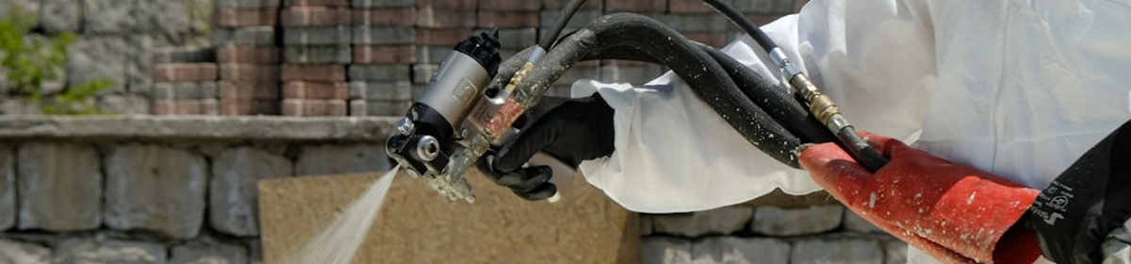
Команда
Команда, работающая над жидкой полимерной гидроизоляцией включает в себя: химиков, инженеров, специалистов по качеству, маркетологов, технических консультантов и рабочих на производстве для разработки, тестирования и продвижения продукции.

Slide 10
Спасибо за внимание
Контактные данные: moiseevk38@gmail.com
Подготовили: Моисеев К.С., Удякова А.В, Коптелов А.А., Мишкин И.Л.

